Slide 2
Синеглазка – портниха!

Slide 3
Доктор Пилюлькин
Кто у постели больного сидит?
И как лечиться всем говорит.
Кто болен-он капли предложит принять.
Тому, кто здоров-разрешит погулять.

Slide 5
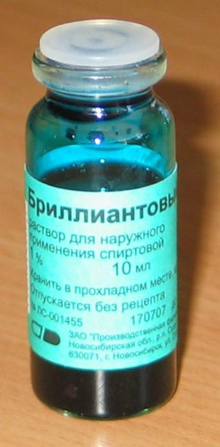
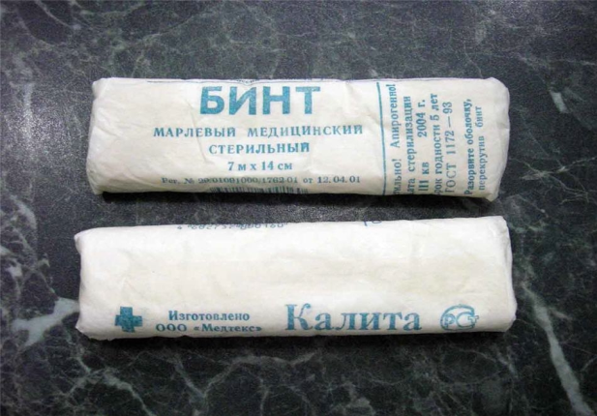
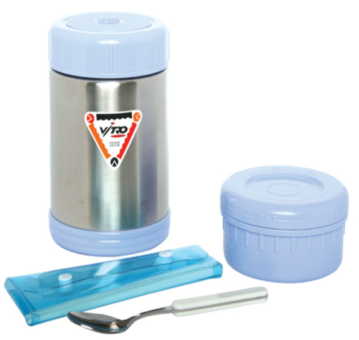
«Предметы помощники»
«Предметы, которые нужны для лечения»

Slide 7
Незнайка !Незнайка ! Беги учиться! Каждый урок В жизни пригодится!

Slide 8
«Нотный стан»

